Slide 1
«Герои Первой мировой войны 1914-1918гг.»
Выполнила ученица 9а класса
Булеева Евгения
Руководитель проекта
Кривонос М.Г.

Slide 2
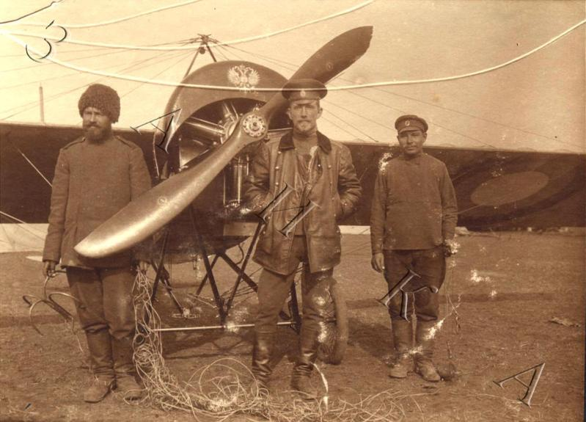
Герои и подвиги
Первый русский воздушный ас Александр Казаков

Slide 3
Герои и подвиги
Первый русский воздушный ас Александр Казаков
За полгода до начала войны он приступил к учебе в первой в России офицерской летной школе в Гатчине, в сентябре уже стал военным летчиком. 1 апреля 1915 года он повторил последний подвиг Нестерова — пошел на таран немецкого самолета. Но, в отличие от того, сбил вражеский «Альбатрос», а сам благополучно приземлился. Всего за три года войны Казаков сбил лично 17, а в групповых боях — еще 15 самолетов противника и был признан самым результативным российским летчиком-истребителем Первой мировой.

Slide 4
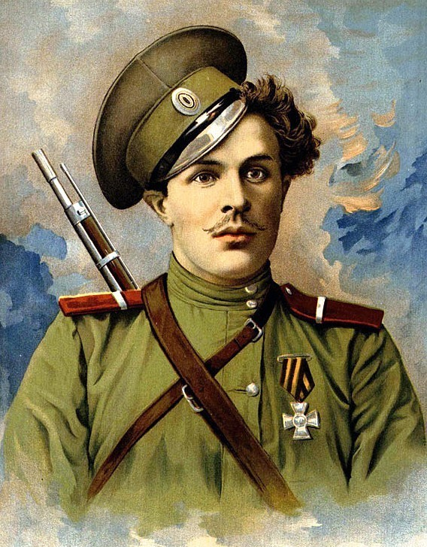
Герои и подвиги
Легендарный казак Козьма Фирсович Крючков
(1890-1919)

Slide 5
Герои и подвиги
Козьма Фирсович Крючков – донской казак был первым награждённым Георгиевским крестом в Первую мировую войну. Участвовал в гражданской войне на стороне белых. В августе 1914 года снискал героя всей воюющей России.
Во время Первой мировой войны 1914-1918 годов стал первым георгиевским кавалером Русской армии.
Был награждён георгиевским крестом, получив крест 4-ой степени за номером 5501, приказ от 11 августа 1914 года за уничтожение в бою на границе российского Царства Польского и Восточной Пруссии одиннадцати немцев, получившим при этом 16 колотых ран от пик и сабель врагов. Несмотря на всё это, Крючков до самого конца боя оставался в строю.

Slide 6
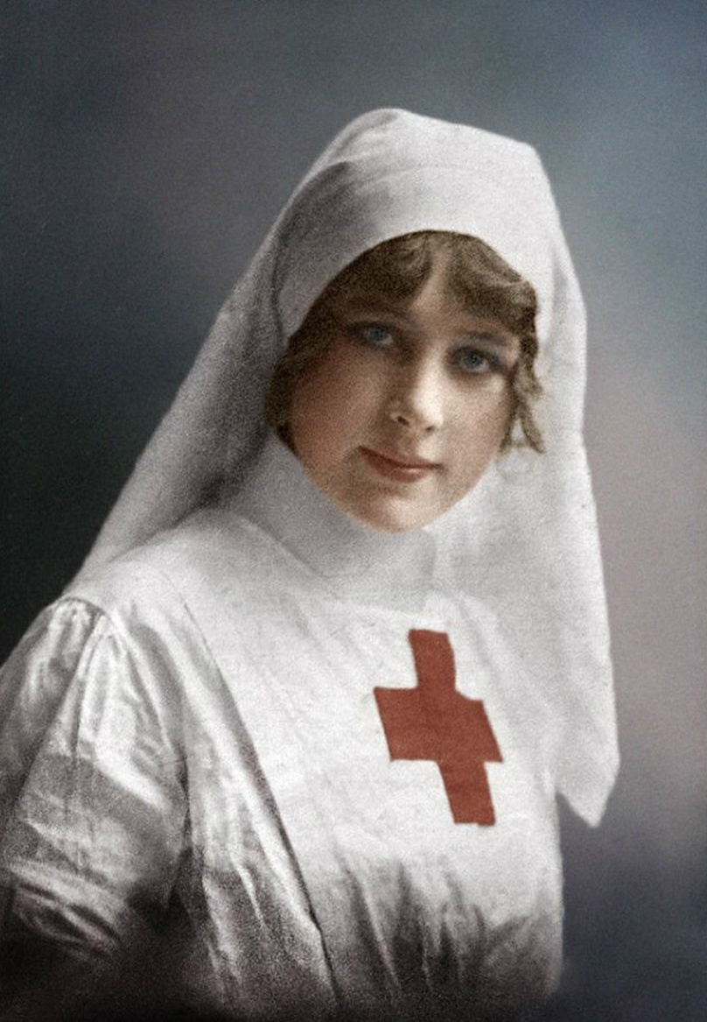
Герои и подвиги
Сестра милосердия Римма Михайловна Иванова
(1894-1915)
Единственная в истории России женщина, награждённая орденом Святого Георгия IV степени за боевые заслуги .

Slide 7
Герои и подвиги
22 сентября 1915 года в бою близ деревни Мокрая Дуброва Пинского уезда, увидев, что все офицеры убиты, девушка выбралась из окопа с криком «Братцы, за мной!» повела солдат в атаку. Воодушевлённые бойцы взяли вражескую позицию. Посмертное награждение простой медсестры орденом Святого Георгия IV степени в нарушение статуса утвердил Николай II.

Slide 8
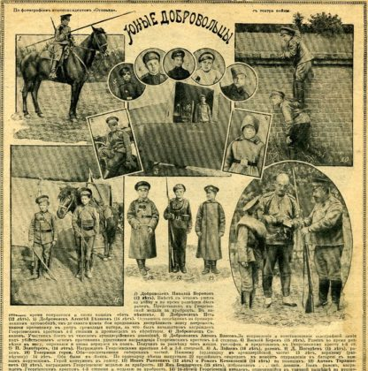
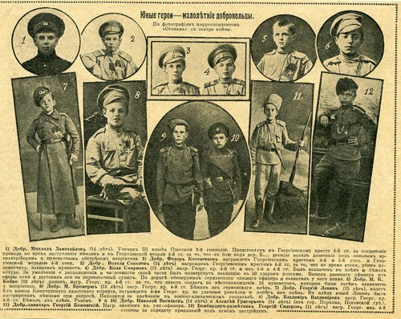
Герои и подвиги
Дети герои Первой мировой войны

Slide 9
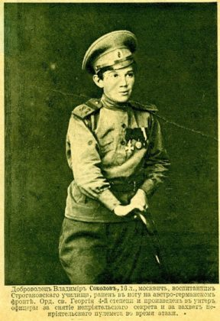
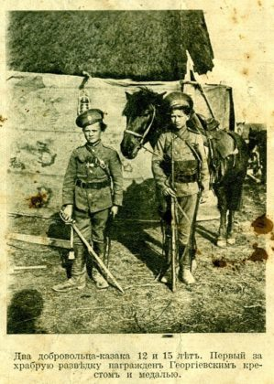
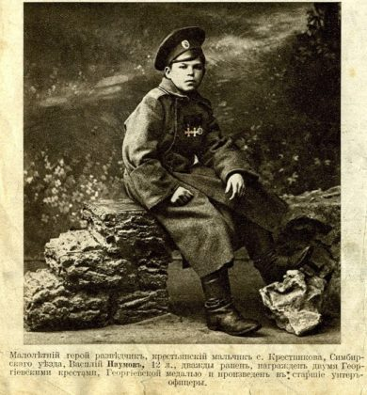
Герои и подвиги

Slide 10
Герои и подвиги
У НАС НЕТ НИЧЕГО ТОГО, ЧЕМ МЫ МОГЛИ БЫ ПОМОЧЬ РОДИНЕ, КРОМЕ СОБСТВЕННОЙ ЖИЗНИ, И МЫ ГОТОВЫ ПОЖЕРТВОВАТЬ ЕЮ.

Slide 11
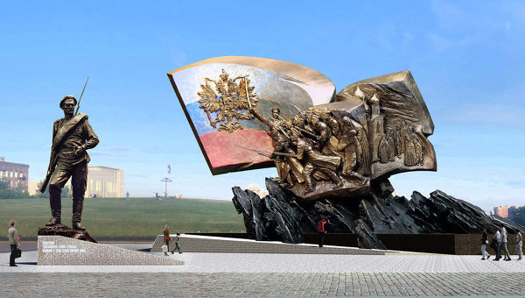
Памятник героям Первой мировой войны
Скульптор Андрей Ковальчук.
В 2013 году было принято решения об установке памятника героям Первой мировой войны.

Slide 12
Спасибо за внимание!

